Slide 1
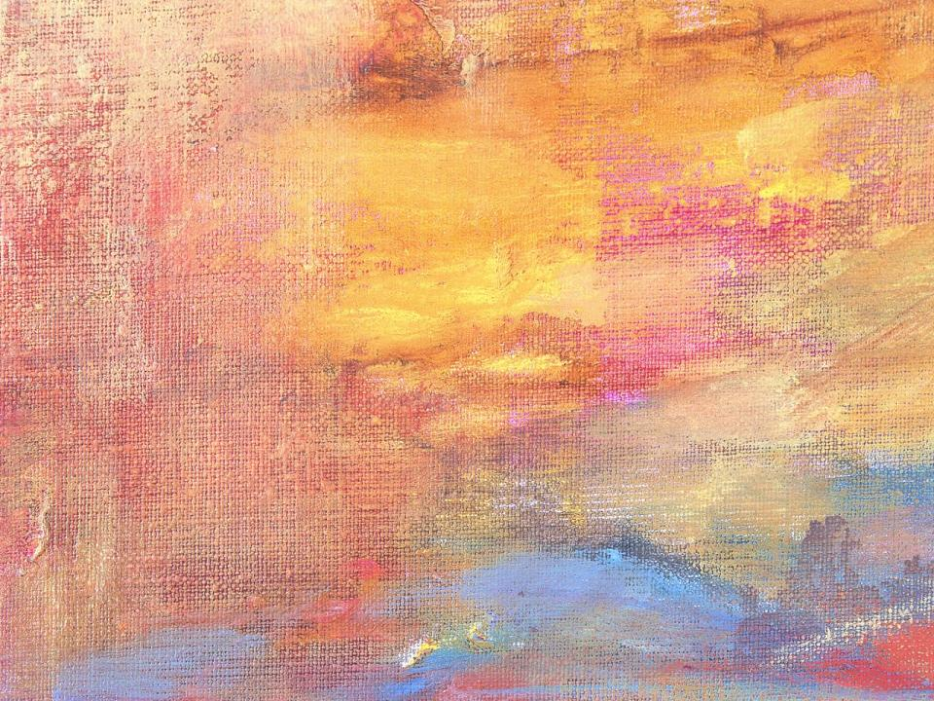
Творческая игра:
«Искусство – это то,
что сделано искусно»
Подготовила
Ирина Гаус
Каргасок 2019 год

Slide 2
Что такое музыка?
Вкусная еда
Великое искусство
МУЗЫКА ЭТО
Мягкая игрушка
Красивая одежда

Slide 3
Символы
архитектура
живопись
театр
музыка
литература
балет

Slide 4
Искусство существовало с древнейших времён.
Ведь потребность творить прекрасное,
восхищаться красотой и гармонией
окружающего мира заложена в человеке
самой Природой.
Именно поэтому искусство не устаревает.
Созданные сотни и тысячи лет назад произведения:
картины, скульптуры, здания –
волнуют нас и сегодня своей красотой
и совершенством.

Slide 5
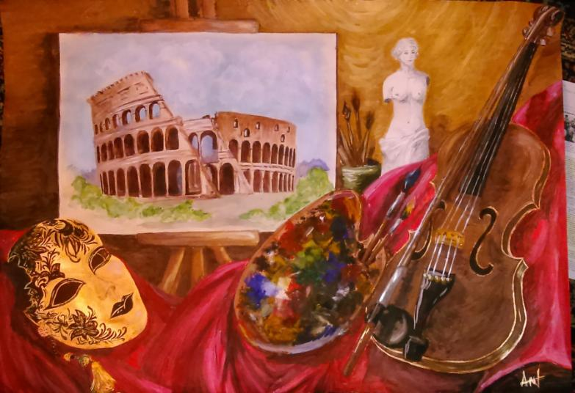

Slide 6
Рефлексия
узнала
закрепила
Я
запомнила
повторила
познакомилась
научилась
затрудняюсь

Slide 7
Творческих успехов!

